Slide 1
ランチセミナー5/20

Slide 2
ランチセミナー5/20
Neural Collapse
分類タスクにおけるネットワークがこれ以上訓練誤差を下げなくても良いという
学習の終盤に入ると，最終層の特徴ベクトルと分類層の重みが，
「一つの正多面体」の頂点のように並び同じクラスのサンプルは
その頂点に吸い寄せられて一点に潰れる．という現象
別にこれ自体がNNにおける課題とかではない，単なる現象
高精度モデルほど，Neural Collapseが出る傾向がある．

Slide 3
ランチセミナー5/20
Prevalence of Neural Collapse during the terminal phase of deep learning training(2020)
による4つの典型パターン
略号 | 何が起こるか | 直感的な図解
NC-1 | 同じクラスの特徴がクラス重心へ崩壊（ばらつき≈0） | 色付き点がそれぞれの重心に収束
NC-2 | クラス重心同士が等角度で配置 → 正規単体（Simplex ETF）を形成 | 三角形・四面体・…
NC-3 | 分類層の重みベクトルがその正多面体と平行に揃う | 重み＝頂点方向
NC-4 | 最近傍クラス中心分類器が Softmax とほぼ同じ予測をする | 線形最近傍で十分

Slide 4
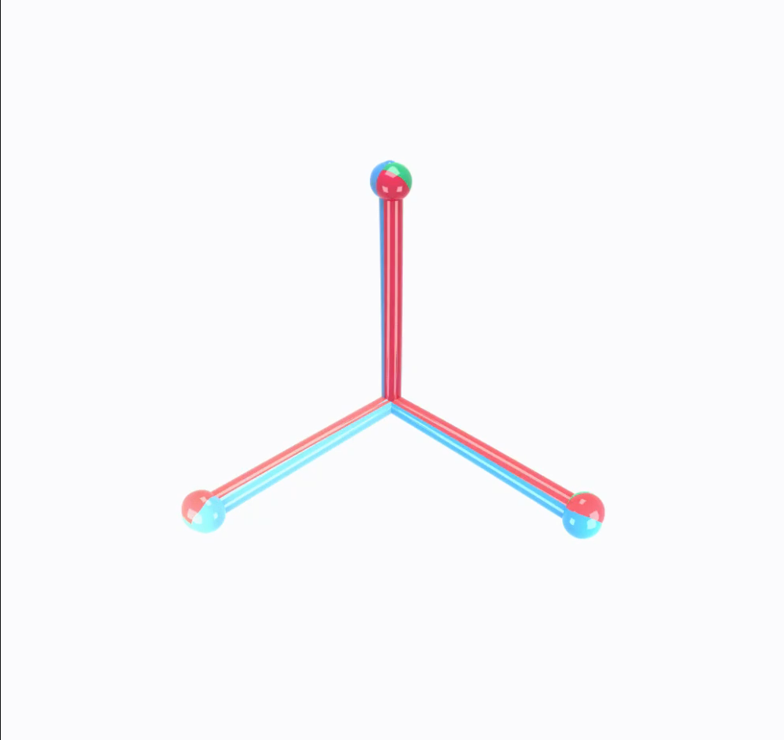
アニメーション
https://purl.stanford.edu/br193mh4244 より引用

Slide 5
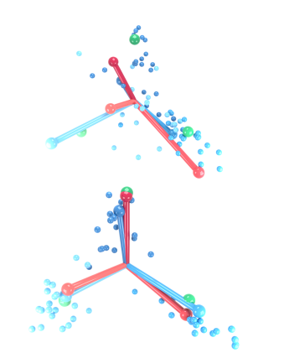
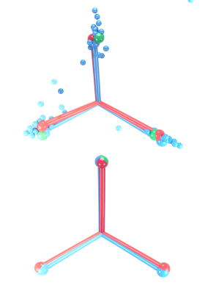
ランチセミナー5/20
CIFAR-10データセットを用いて
VGG13を訓練
ランダムに選んだ3クラスを可視化
SVDで3次元にして可視化
対象は最終層の特徴ベクトル，
クラス平均，分類器の重み
epoch2
epoch65
epoch16
epoch350
Prevalence of Neural Collapse during the terminal phase of deep learning training より引用

Slide 6
ランチセミナー5/20
色・形 | 表しているもの
🟢 緑の球 | Simplex ETFの理想的な頂点（理論的なクラス中心） ⇨モデルから得られない
🔴 赤の棒付き球 | 分類器の重み（分類器の方向ベクトル）
🔵 青の棒付き球 | 各クラスの特徴ベクトルの平均（クラス平均）
🔹 小さい青い点 | 個別の訓練データの最終層の特徴ベクトル
Prevalence of Neural Collapse during the terminal phase of deep learning training より引用

Slide 7
ランチセミナー5/20
🟢 ① クラス平均 vs Simplex ETF（NC2）
青棒（クラス平均）が、緑球（Simplex ETFの理想形）に近づいていく
→ 各クラスの平均ベクトルが、対称配置に収束していく様子
🔴 ② 分類器の重み vs クラス平均（NC3）
赤棒（分類器）が青棒（クラス平均）に近づいていく
→ 「分類器＝クラス平均」になる自己双対構造に近づいていく
🔵 ③ 特徴ベクトル vs クラス平均（NC1）
小青球（特徴）が青棒（クラス平均）に収束
→ 各データがそのクラスの中心に集まり、ばらつきが消えていく
Prevalence of Neural Collapse during the terminal phase of deep learning training より引用

Slide 8
ランチセミナー5/20
最終状態
小青球 → 青棒に完全に重なる：クラス内の特徴が中心に凝集（NC1 完成）
青棒 → 緑球に一致：クラス平均がSimplex ETF構造に（NC2 完成）60度の角度で開いている正三角形を書くように配置
赤棒 → 青棒と一致：分類器の重みがクラス平均と一致（NC3 完成）
モデルの内部表現が，美しい幾何学的秩序に自然に収束する
NNモデルの中で，秩序が自然発生している！
Prevalence of Neural Collapse during the terminal phase of deep learning training より引用

Slide 9
ランチセミナー5/20
他のタスクでも起こるのか？
✴️ 回帰タスク（例：数値を予測する）
出力は連続値（例：温度や価格）
クラスという離散的な枠組みがない
→ Neural Collapse は起きない
✴️ 生成モデル（例：GAN, VAE）
出力は画像や文などのデータそのもの
「分類器」や「クラス平均」が存在しない
→ Neural Collapse は観測されていない
→ 明確なクラス構造と分類器が必要

Slide 10
ランチセミナー5/20
GNNとの関係
“A Neural Collapse Perspective on Feature Evolution in GNNs” 2023 NeurIPS
GNNのノード分類タスクにおいてもNeural Collapseが生じるかを調査
・32層のGCNで分類タスク
・構造が単純なグラフ＋各層の正規化＋分類できるように構成されたデータにより
over smoothingを防いでいる
・グラフ構造はsymmetric stochastic block model
(ノード数1000，クラス数5，各クラス200個，特徴次元32・64)
・実験により過平滑化は起きていないことを示している

Slide 11
ランチセミナー5/20
実験によってNCの各条件を達成したかチェック
NC条件 | 達成状況 | 補足
NC1 | 部分的に達成（明示的に分析） | 深層特徴において、訓練誤差が0に近づくと、クラス内ばらつき（NC1）は減少するが、DNNよりも収束度は低い。
NC2 | 検討あり（付録で分析） | クラス平均がSimplex構造にどの程度整列するかはAppendix C, Hで定義・実験。ただし、主題ではない。
NC3 | 検討あり（付録で分析） | 最終層の重みとクラス平均の整列度合い（cosine similarity）を測定。ただし理論的分析なし。
NC4 | 対象外（言及なし） | この論文ではSoftmaxやロジット分布の幾何構造までは扱っていない。MSE損失を使用しているため、適用が難しい。

Slide 12
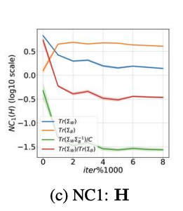
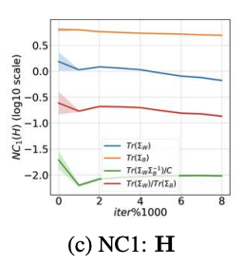
実験によってNCの各条件を達成したかチェック
縦軸: NC1の指標の値
横軸:エポック数%1000
各線はNCに関わる指標（詳しくは論文へ）
緑，赤がNC1指標 → 減少して小さな値で収束した
0になってほしい

Slide 13
ランチセミナー5/20
今後の展望
1．GNNが学習においてNCをどれだけ達成したかが，テスト精度の高さと相関する
可能性がある
2．Over Smoothingとの関係

Slide 14
ランチセミナー5/20
今後の展望
1．GNNが学習においてNCをどれだけ達成したかが，テスト精度の高さと相関する
可能性がある
2．Over Smoothingとの関係

Slide 15
ランチセミナー5/20
今後の展望
NC1が起こる → クラスごとに特徴が一点に収束する
OSが起こる →全ノードの特徴が同じベクトルに潰れる
Neural Collapseのような現象が起きれば，Over smoothingが防げるかもしれない
Neural Collapseが起こるような意図的な構造を作る

Slide 16
ランチセミナー5/20
今後の展望

